Slide 2
什么是大数据
大数据的故事
大数据的处理框架
大数据的应用
工业大数据

Slide 3
What is Big Data?
Wiki: Big data is the term for a collection of data sets so large and complex that it becomes difficult to process using on-hand database management tools or traditional data processing applications.
IDC: Big data technologies describe a new generation of technologies and architectures, designed to economically extract value from very large volumes of a wide variety of data, by enabling high-velocity capture, discovery, and/or analysis

Slide 4
大数据特点: 4V
Volume
媒体信息爆炸
25 TB data in Facebook, 12 TB data in Twitter everyday
Variety
Data in many forms. 媒体数据复杂
多模、异构、
Velocity
Data in motion. 媒体传播速度快
Streamed, Real-time
Veracity (准确性)
Data in doubt. Cconfidence in data info

Slide 5
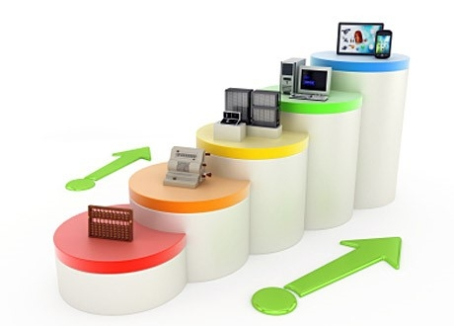
大是相对的
10MB的数据量并不大，但要在 1 毫秒之内对 10MB 数据完成复杂的数据挖掘分析，可能超越目前常用设备的数据处理能力
10MB在30年前也曾经是大数据
计算学科的永恒话题
给定有限的计算资源c，或成本
以及问题输入x
在一定时间t内
计算出结果f(x)
当输入数据x大到超出了一定的计算能力c或可容忍的时间t，即成为大数据问题

Slide 6
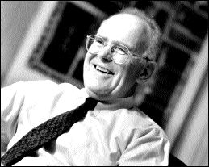
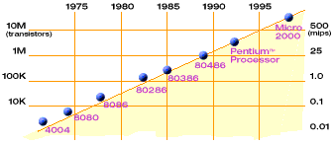
摩尔定律：能跟上大数据要求么？
Moore’s Law
Gordon Moore (Intel创始人) 在1965年的时候预测半导体芯片上的晶体管密集度每18个月就会翻一翻。
摘自Hennessy and Patterson,计算机体系结构：量化研究方法，第四版, （2006年9月版）
Notes:
为什么需要并行化呢？
这里不得不提一下众所周知的摩尔定律。

Slide 7
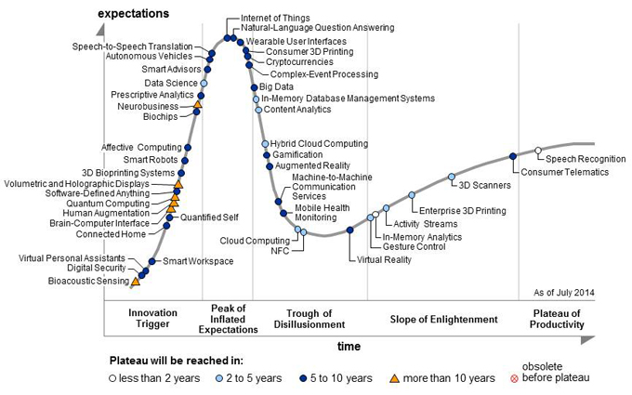
Gartner新技术炒作曲线
Source: Gartner (August 2014)

Slide 8
大数据深度加工
数据 Raw data
i.e., unprocessed data, refers to a collection of numbers, characters and is a relative term
信息 Information
is that which informs, i.e. that from which data can be derived.
知识 Knowledge
can refer to a theoretical or practical understanding of a subject
智慧 Insight
is the understanding of a specific cause and effect in a specific context

Slide 9
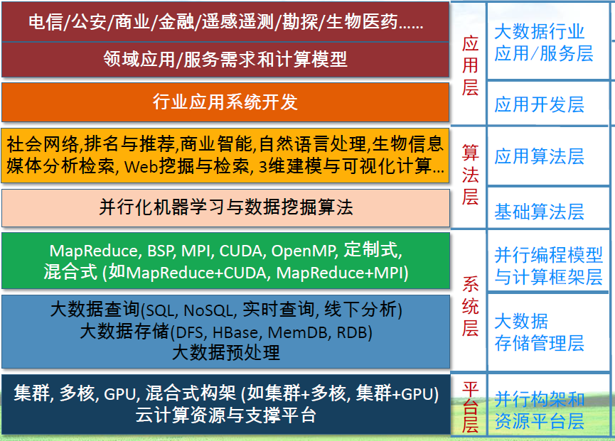
大数据的研究层及主要研究内容
Data source：2012 Hadoop Conference

Slide 10
大数据的应用
社交媒体
电子商务
金融
健康医疗
电力
智能交通
电子政务

Slide 11
大数据的必要性
大数据已经证明了效果提升
图像， 语音领域， 公开竞赛
广告点击
自然语言理解（小范围）
解决真实场景问题需要大数据
行为预估
获取， 分析， 预测
人机交互
识别， 理解， 反馈
智能控制

Slide 12
大数据不仅来源于谷歌、百度等厂商，工业领域也在源源不断地产生数据，其规模可能比网络服务厂商还大。飞机汽轮机压缩器叶片的监控数据为588GB/天，是世界最大的微博公司（Twitter）每天产生数据（80GB）的7倍。制造业是数据分析的广阔天地，应充分挖掘工业领域大数据的价值。
“数据量大”是存储、分析大数据的一个难关，但不是最大的挑战。比数据量大更难应对的是数据的多样性、实时性和不确定性。而判断一个数据集是否有价值也是很困难的事，也许今天认为没有价值的数据将来会找到很大的价值。因此，我们应关注的并不是PB级或EB级的数据，而是从巨量模态多样、真伪难辨的数据中及时获得价值的“能力”。

Slide 14
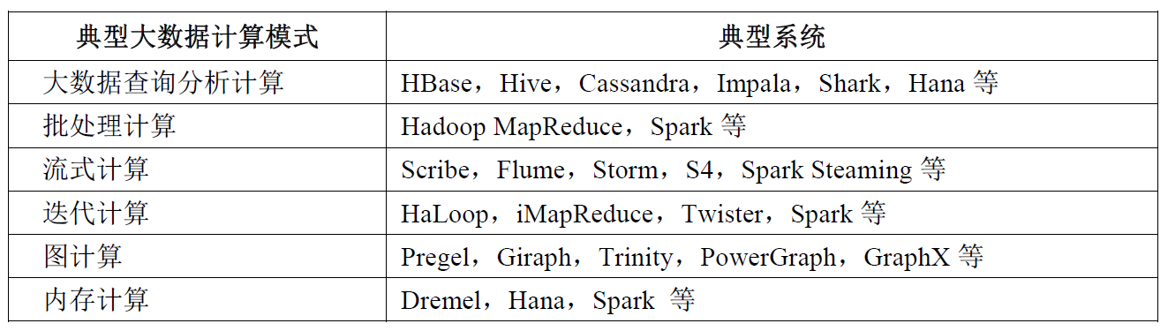

Slide 15
塔吉特百货孕妇营销分析，2002年
谷歌预测流感，2009年
奥巴马大选连任成功，2012年
微软大数据成功预测奥斯卡21项大奖，2013年

